Slide 1

六边形扫雷
计75 郭元博 罗崚骁 胡翰文

Slide 2

Index
我们做了个什么
难点·解决方案
创新性
收获

Slide 3

我们做了个什么
就是个扫雷游戏，把格子从方形变成了六边形而已。
……
先来演示一下——

Slide 4
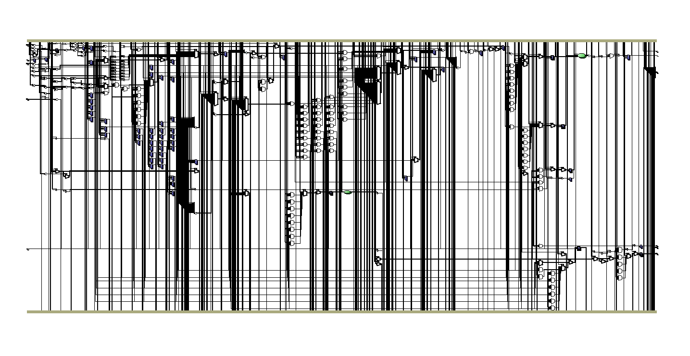
board

Slide 5
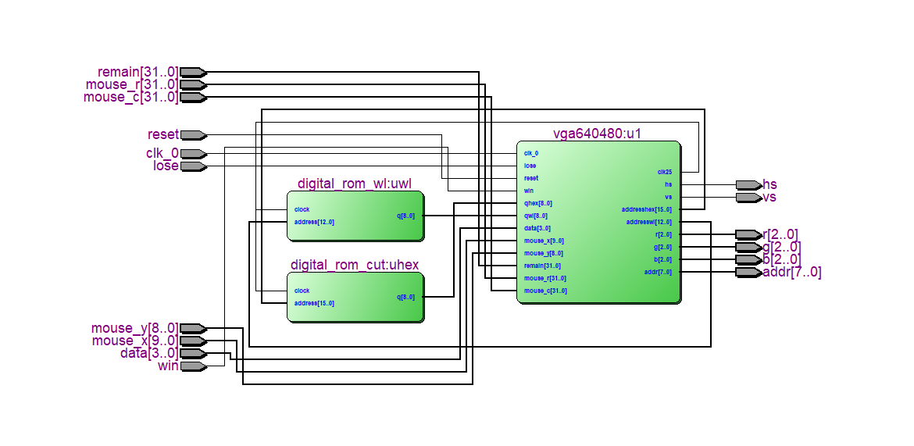
vga

Slide 6
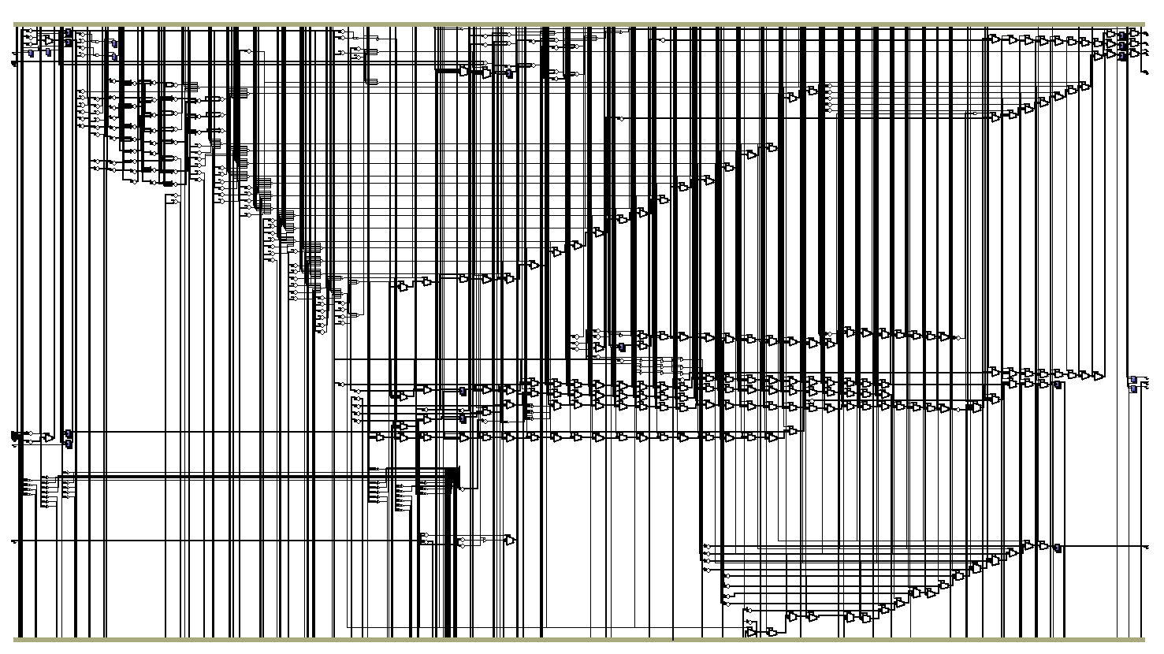
vga640480

Slide 7

难点·解决方案
地雷分布的随机生成
在电脑上随机生成好，
写成mif文件烧进板子里。

Slide 8
难点·解决方案
外部SRAM的使用
通过有效压缩信息，
改为使用内部SRAM

Slide 9
难点·解决方案
摄像头的配置
利用网上的祖传代码，
可以配置成功。

Slide 10
难点·解决方案
利用摄像头识别手指的位置
为了最后能做出完整的游戏，
忍痛放弃并改为使用鼠标。

Slide 11
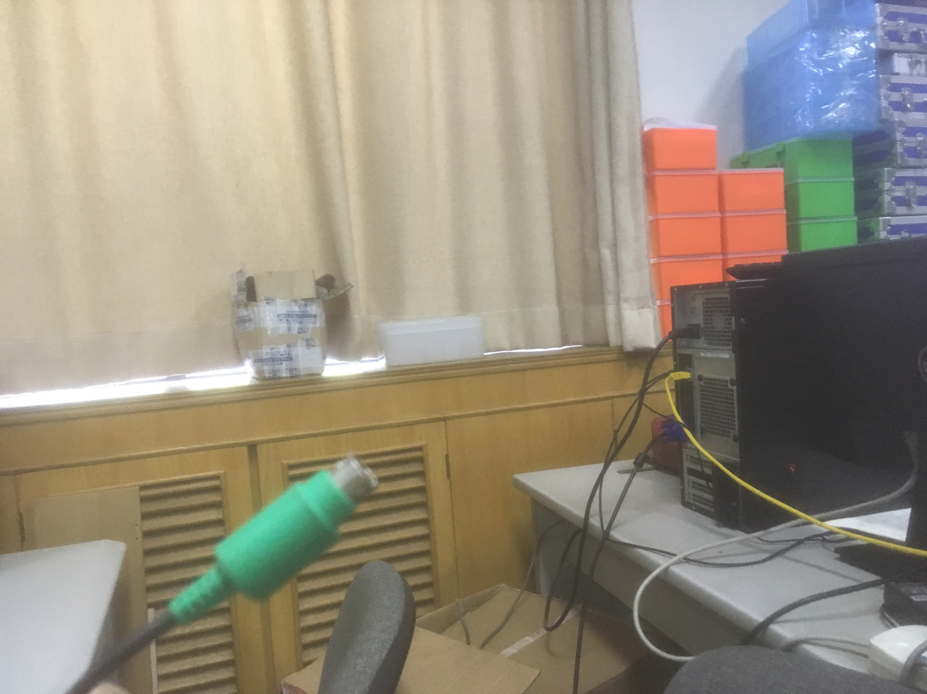
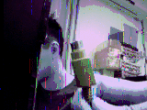
难点·解决方案
理想和现实的
巨大差异

Slide 12
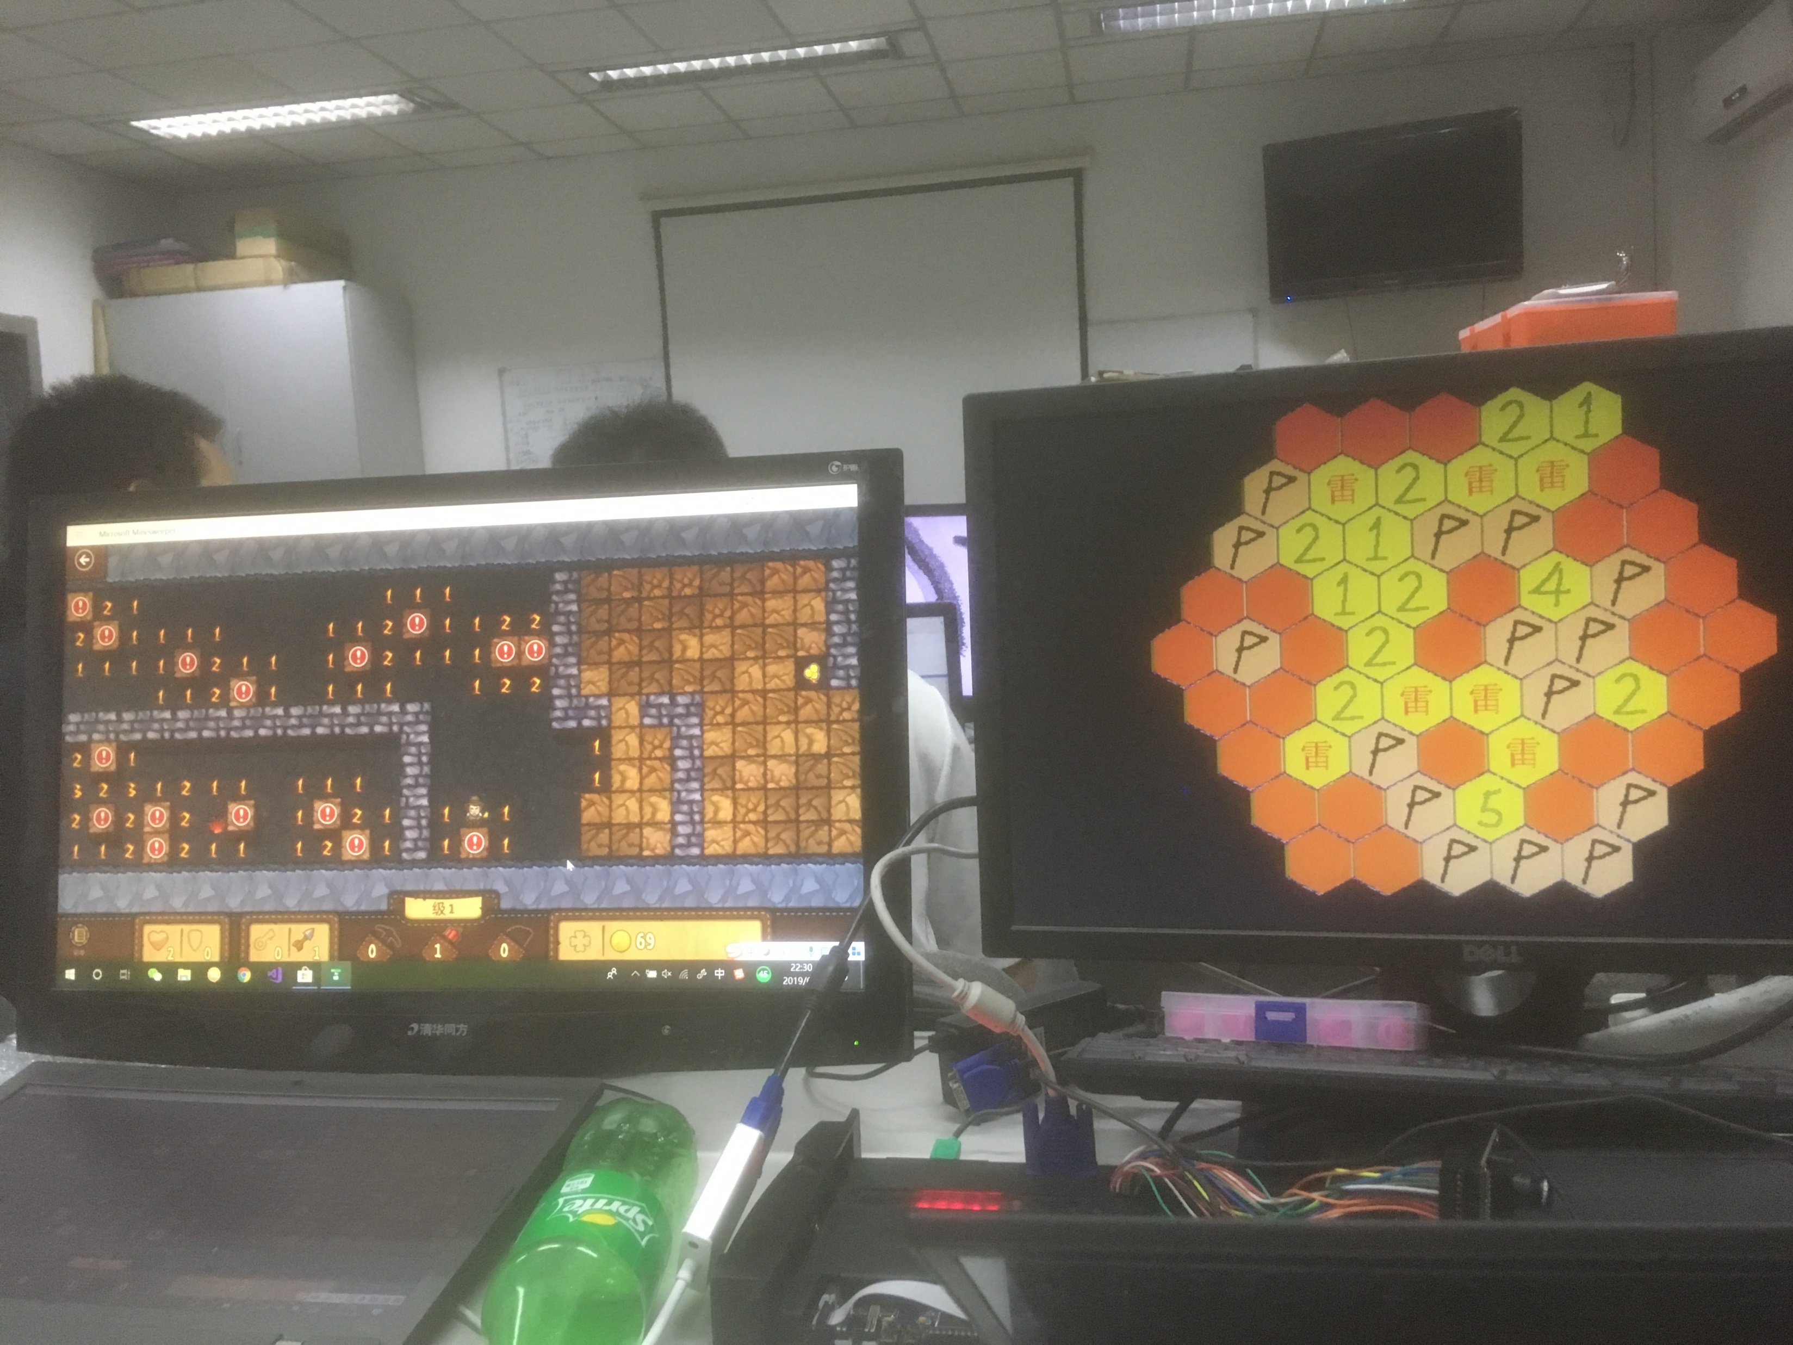
难点·解决方案
理想和现实的
巨大差异

Slide 13
难点·解决方案
理想和现实的
巨大差异
放弃理想，
接受现实。

Slide 14
难点·解决方案
图片显示——
平衡操作性、存储量、美观度
利用网上获得的程序将图片转为RGB的数组，
利用自己写的C程序将其转为mif文件，
位宽9，深度65536，RGB各3位。
比起课程提供的BmpToMif颜色更丰富，
操作更方便自定义……

Slide 15
难点·解决方案
图片显示——
六边形密铺
利用（像素）点和直线关系确定？
……
线性代数中的向量方法——

Slide 16
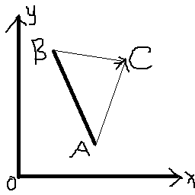
难点·解决方案
图片显示——
六边形密铺

Slide 17
难点·解决方案
图片显示——
六边形密铺
elsif (x >= 184 and x < 240 and y >= 24 and y < 472 and (((((y + 72) mod 96)-16)*(((x + 40) mod 56)-28))<=((((y + 72) mod 96)-0)*(((x + 40) mod 56)-0))) and (((y + 72) mod 96)-64)*(((x + 40) mod 56)-55)-(((y + 72) mod 96)-48)*(((x + 40) mod 56)-28)>=0 and (((y + 72) mod 96)-48)*(((x + 40) mod 56)-28)-(((y + 72) mod 96)-64)*(((x + 40) mod 56)-0)>=0 and (((y + 72) mod 96)-0)*(((x + 40) mod 56)-55)-(((y + 72) mod 96)-16)*(((x + 40) mod 56)-28)<=0) then
--line 4: y [8, 8 + 64 * 7), x [16 + 3 * 56, 16 + 8 * 56)

Slide 18
难点·解决方案
图片显示——
六边形密铺
具体到每个格子的判定，
在同一列内按y坐标划分即可。

Slide 19
难点·解决方案
模块交互（例如共用一块 ram）
在顶层文件中例化，将各个读写地址线、数据线传至各个模块
因为问题的特殊性并不需要仲裁
可以使用牺牲空间的方法减少冲突（例如保存同一份数据的拷贝）

Slide 20

关键技术
片内SRAM的使用和使用mif文件对其初始化技术；
通过PS/2接口的交互和异常处理技术；
更复杂的VGA显示及时序配合的相关技术；
硬件编程语言和高级编程语言结合（软件工程技术辅助硬件开发）；
在最后三天内战略性放弃plan A，紧急想出plan B并实现的技术；
……

Slide 21

创新性
无；
既有游戏模式的改变；
基于线性规划（?）等各种数学方法的图像显示；
……

Slide 22

收获
学会了signaltap的用法，以及信号传递的量子性：
观测会导致信号的改变；
辛辛苦苦肝了8周肝出来的代码也有可能在最后三天被全部弃用，导致你变成0 contribution；
团队合作的意识与能力，git使用方法；
数字电路知识与编程能力的结合；
对数字逻辑电路（主要是代码逻辑和时序分析等实用向的部分）知识的应用与思考；
……

Slide 23
谢谢大家
2019.6.11

